Slide 1

电容器动态分析 两类模型要辨清

Slide 2
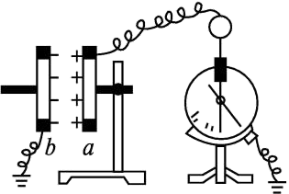

例【2018·北京卷】研究与平行板电容器电容有关因素的实验装置如图所示。下列说法正确的是
A．实验前，只用带电玻璃棒与电容器a板接触，能使电容器带电
B．实验中，只将电容器b板向上平移，静电计指针的张角变小
C．实验中，只在极板间插入有机玻璃板，静电计指针的张角变大
D．实验中，只增加极板带电荷量，静电计指针的张角变大，表明电容增大
√
大
小
不变
静电感应:
实验前，用带电玻璃棒与a板接触，a板带电，b板会感应异种电荷
Q不变
b板向上平移
Q不变
只在极板间插入有机玻璃板
增加极板带电荷量
但C不变
答案:A

Slide 3
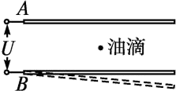
1.【2018·江苏卷】如图所示,水平金属板A、B分别与电源两极相连，带电油滴处于静止状态。现将B板右端向下移动一小段距离，两金属板表面仍均为等势面，则该油滴
A．仍然保持静止
B．竖直向下运动
C．向左下方运动
D．向右下方运动
√
qE
y
U不变
qE'
水平方向: qE'·cos θ=ma_{x}
θ
x
竖直方向: mg-qE'·sin θ=ma_{y}
mg
mg
qE=mg
答案:D

Slide 4
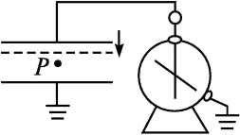
2.【 2016·天津卷】如图所示,平行板电容器带有等量异种电荷,与静电计相连,静电计金属外壳和电容器下极板都接地。在两极板间有一固定在P点的点电荷。以E表示两板间的电场强度,E_{p}表示点电荷在P点的电势能,θ表示静电计指针的偏角。若保持下极板不动,将上极板向下移动一小段距离至图中虚线位置,则
A. θ增大, E增大 B. θ增大, E_{p}不变
C. θ减小, E_{p}增大 D. θ减小, E不变
√
Q不变
E与d无关,不变
E_{P}不变
答案:D

